Slide 1


Slide 2
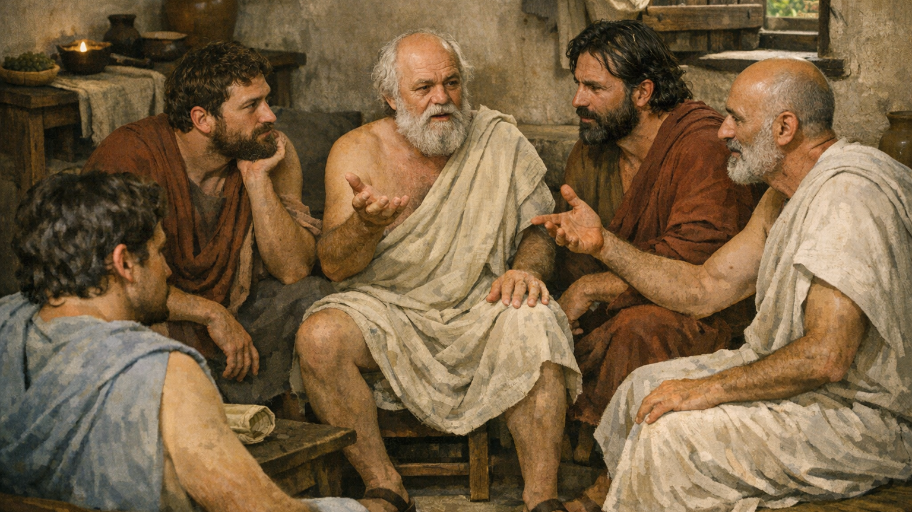
SÓCRATES E OS SOFISTAS

Slide 3
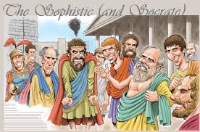
CONTEXTO HISTÓRICO
Da Physis ao Homem;
Da Cosmologia a Antropologia;
Investigação do Homem:
  Natural – Social – Político;
  Período Clássico;
  Mudanças políticas → Auge da Cidade-Estado → Democracia/Cidadania;

Slide 4
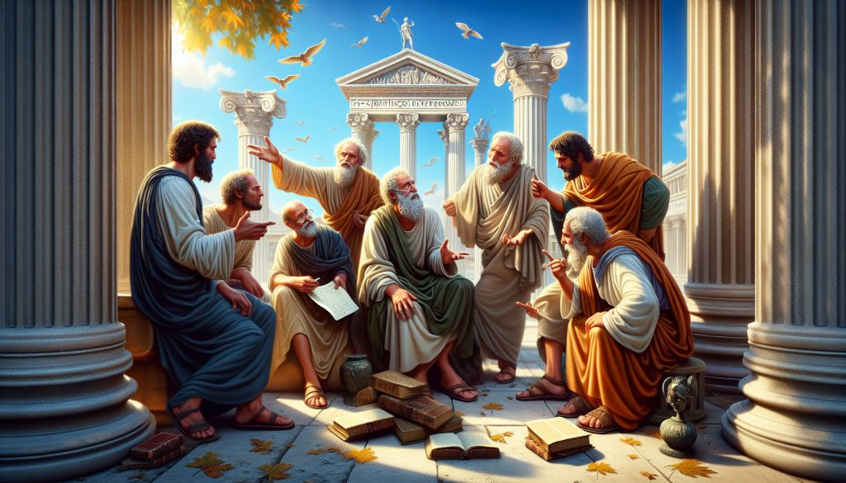

Slide 5
OS SOFISTAS
Pedagogos;
Profissionais de oratória:
  Ensino da Retórica;
  Habilidades argumentativas;
  Paideia (Sistema educacional);
  Relativistas – Céticos – Subjetivos;

Slide 6
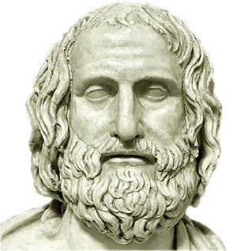
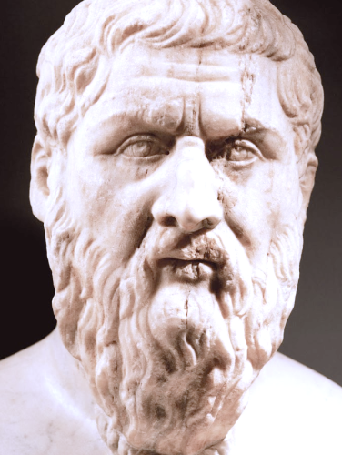
Protágoras de Abdera (490 – 415 a.c)
Górgias de Leontini (485 – 380 a.c)

Slide 7
Protágoras de Abdera
“O homem é a medida de todas as coisas”
Precursor dos sofistas e do relativismo

Slide 8
Górgias de Leontini
“Nada existe; Mesmo que exista, nada pode ser conhecido; E mesmo que algo possa ser conhecido, Não poder ser comunicado aos outros”.

Slide 9
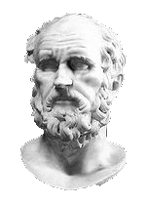
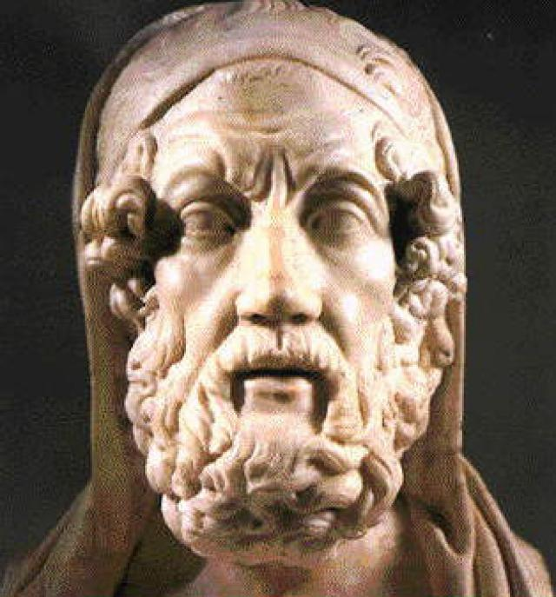
Cálicles e Trasímaco
“Justiça é o mais forte dominar o mais fraco e ter mais que o mais fraco”.
“Justiça é o interesse do mais forte”.

Slide 10

Dica de filme

Slide 11
(UEL) Leia o texto a seguir sobre o conhecimento filosófico:
O século de Péricles (V a.C) constitui o período áureo da cultura grega, quando a democrática Atenas desenvolve intensa vida cultural e artística. No âmbito da especulação filosófica, os sofistas vivem nessa época, e alguns deles são interlocutores de Sócrates.
(ARANHA, Maria Lúcia de Arruda; MARTINS, Maria Helena Pires. Filosofando: Introdução à Filosofia. São Paulo: Moderna, 1993, p. 93.). Adaptado.
O texto sinaliza a significância do pensamento grego nesse período de intensa revolução cultural. Os sofistas entram em cena com o uso da especulação racional na tentativa de compreender a realidade, que se manifesta aos homens.
Os sofistas tinham como primazia
a. a especulação sobre a natureza.
b. a reflexão sobre a religião.
c. o valor da teoria em detrimento da prática.
d. o enfoque sobre o pensamento mítico e sua verdade.
e. a persuasão e o exercício da função política que dependiam do bom uso da palavra.

Slide 12
(UNICENTRO) No contexto da filosofia sofista, o filósofo Trasímaco destacou-se por sua visão particular sobre a justiça. De acordo com seu pensamento, conforme apresentado em "A República" de Platão, como ele define a justiça?
a) A justiça é a harmonia entre a razão e as paixões humanas, alcançada pela virtude e pela sabedoria.
b) A justiça é o cumprimento das leis divinas que regem a conduta moral dos cidadãos.
c) A justiça é o interesse do mais forte, sendo as leis instrumentos de dominação criados pelos governantes.
d) A justiça é o resultado do consenso coletivo entre os cidadãos, guiado pela moral universal.
e) A justiça é a busca do bem comum através da prática do diálogo e da retórica filosófica.

Slide 13
(ENEM) Não tinha outra filosofia. Nem eu. Não digo que a Universidade me não tivesse ensinado alguma; mas eu decorei-lhe só as fórmulas, o vocabulário, o esqueleto. Tratei-a como tratei o latim; embolsei três versos de Virgílio, dois de Horácio, uma dúzia de locuções morais e políticas, para as despesas da conversação. Tratei-os como tratei a história e a jurisprudência. Colhi de todas as cousas a fraseologia, a casca, a ornamentação.
ASSIS, M. Memórias póstumas do Brás Cubas. Belo Horizonte: Autêntica. 1999.
A descrição crítica do personagem de Machado de Assis assemelha-se às características dos sofistas, contestados pelos filósofos gregos da Antiguidade, porque se mostra alinhada à
a) elaboração conceitual de entendimentos.
b) utilização persuasiva do discurso.
c) narração alegórica dos rapsodos.
d) investigação empírica da physis.
e) expressão pictográfica da pólis.

Slide 14
(Uel) “O homem é a medida de todas as coisas.” Vimos em sala que um dos principais Sofistas que viveu em Atenas foi Protágoras de Abdera, a quem se atribui a afirmação acima. Sobre sua CORRETA interpretação, CONSIDERE:
I – Protágoras é considerado o “pai dos sofistas”, uma vez que seus discípulos seguiam a sua frase citada acima.
II – Protágoras quis dizer que a verdade só é verdade na medida em que alguém a considera como tal.
III – Podemos dizer que Protágoras não acredita na verdade absoluta, pois para ele as coisas só são verdadeiras para um indivíduo, que a interpreta como tal, e não de maneira coletiva, por todos.
A – Todas são verdadeiras.
B – Apenas a I é falsa.
C – Apenas a II é falsa.
D – Apenas a III é falsa.
E – Apenas a II é verdadeira

Slide 15
(ENEM) Trasímaco estava impaciente porque Sócrates e os seus amigos presumiam que a justiça era algo real e importante. Trasímaco negava isso. Em seu entender, as pessoas acreditavam no certo e no errado apenas por terem sido ensinadas a obedecer às regras da sua sociedade. No entanto, essas regras não passavam de invenções humanas.
RACHELS. J. Problemas da filosofia. Lisboa: Gradiva, 2009.
O sofista Trasímaco, personagem imortalizado no diálogo A República, de Platão, sustentava que a correlação entre justiça e ética é resultado de:
determinações biológicas impregnadas na natureza humana.
verdades objetivas com fundamento anterior aos interesses sociais.
mandamentos divinos inquestionáveis legados das tradições antigas.
convenções sociais resultantes de interesses humanos contingentes.
sentimentos experimentados diante de determinadas atitudes humanas.

Slide 16


Slide 17
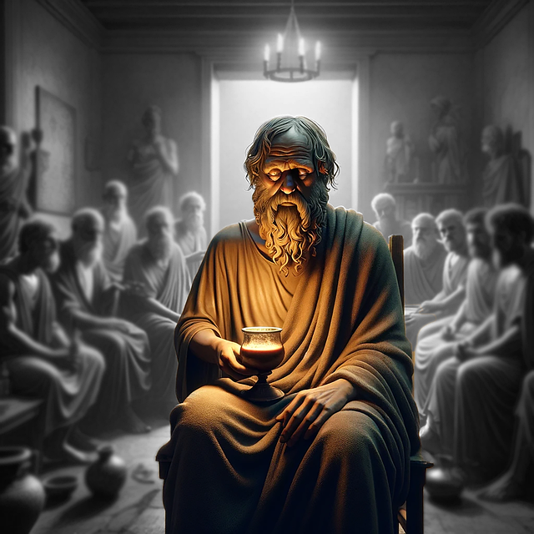

Slide 18
SÓCRATES (Séc. V a.c)
Precursor dos filósofos clássicos;
Não deixou nada escrito;

Slide 19
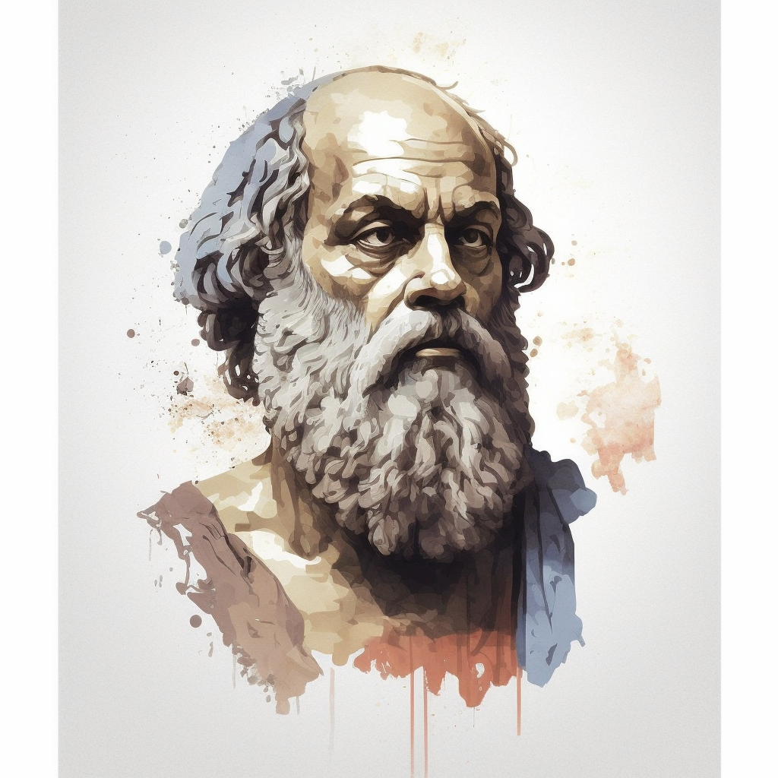
Vida Socrática
A verdade universal existe;
Devemos amar busca-la;
Conhecer as ideias universais;
Identificar/aplicar no particular;

Slide 20
dialética Socrática
Método – Maiêutica;
Ironia → Desconstrução;
Maiêutica → Fazer nascer;
“Só sei que nada sei”.

Slide 21


Slide 22
Morte de sócrates
Acusações:
  Corromper a juventude;
  Desafiar os politicos e artistas;
  Questionar os religiosos;
Julgado e condenado:
  “Calar a filosofia é calar a vóz da propria vida”.
Condenado ao suicídio:
  Envenenamento por Cicuta.

Slide 23


Slide 24
(ENEM) Uma conversação de tal natureza transforma o ouvinte; o contato de Sócrates paralisa e embaraça; leva a refletir sobre si mesmo, a imprimir à atenção uma direção incomum: os temperamentais, como Alcibíades, sabem que encontrarão junto dele todo o bem de que são capazes, mas fogem porque receiam essa influência poderosa, que os leva a se censurarem. É sobretudo a esses jovens, muitos quase crianças, que ele tenta imprimir sua orientação.
BRÉHIER, E. História da filosofia. São Paulo: Mestre Jou, 1977.
O texto evidencia características do modo de vida socrático, que se baseava na:
a) contemplação da tradição mítica.
b) sustentação do método dialético.
c) relativização do saber verdadeiro.
d) valorização da argumentação retórica.
e) investigação dos fundamentos da natureza.

Slide 25
(Ufpr) No diálogo Hípias Maior, de Platão, Sócrates declara: “Recentemente, alguém me pôs em grande apuro, numa discussão em que eu rejeitava determinadas coisas como feias e elogiava outras por serem belas, havendo me perguntado em tom sarcástico, o interlocutor: qual é o critério, Sócrates, para reconheceres o que é belo e o que é feio? Vejamos, poderás dizer-me o que seja o belo?”.
Considerando a passagem acima e a obra de que foi extraída, é correto afirmar que, de acordo com Sócrates:
a) só é possível dizer o que é o belo depois de se ter identificado determinadas coisas como belas.
b) a dificuldade se coloca para os juízos sobre a beleza, mas não para os juízos de verdade, tais como “isto é uma mesa”.
c) para identificar algo como belo, é preciso antes conhecer o que é o belo.
d) o critério para distinguir entre o belo e o feio varia segundo as pessoas.
e) não há distinção entre o belo e as coisas belas.

Slide 26
(ENEM) Na Grécia Antiga, o filósofo Sócrates ficou famoso por interpelar os transeuntes e fazer perguntas aos que se achavam conhecedores de determinado assunto. Mas durante o diálogo, Sócrates colocava o interlocutor em situação delicada, levando-o a reconhecer sua própria ignorância. Em virtude de sua atuação, Sócrates acabou sendo condenado à morte sob a acusação de corromper a juventude, desobedecer às leis da cidade e desrespeitar certos valores religiosos.
Considerando essas informações sobre a vida de Sócrates, assim como a forma pela qual seu pensamento foi transmitido, pode-se afirmar que sua filosofia.
a) transmitia conhecimentos exclusivamente sob a forma escrita entre a população ateniense.
b) transmitia conhecimentos de natureza científica.
c) baseava-se em uma contemplação passiva da realidade.
d) ficou consagrada sob a forma de diálogos, posteriormente redigidos pelo filósofo Platão.
e) procurava transmitir às pessoas conhecimentos de natureza mitológica.

Slide 27
(UEL) A sabedoria de Sócrates, filósofo ateniense que viveu no século V a.C., encontra o seu ponto de partida na afirmação “sei que nada sei”, registrada na obra Apologia de Sócrates. A frase foi uma resposta aos que afirmavam que ele era o mais sábio dos homens. Após interrogar artesãos, políticos e poetas, Sócrates chegou à conclusão de que ele se diferenciava dos demais por reconhecer a sua própria ignorância.
O “sei que nada sei” é um ponto de partida para a Filosofia, pois:
a) aquele que se reconhece como ignorante torna-se mais sábio por querer adquirir conhecimentos.
b) é um exercício de humildade diante da cultura dos sábios do passado, uma vez que a função da Filosofia era reproduzir os ensinamentos dos filósofos gregos.
c) a dúvida é uma condição para o aprendizado e a Filosofia é o saber que estabelece verdades dogmáticas a partir de métodos rigorosos.
d) é uma forma de declarar ignorância e permanecer distante dos problemas concretos, preocupando-se apenas com causas abstratas.
e) é o princípio constitutivo de uma vida econômica segura e bem vivida.

Slide 28
(Unicentro) Sobre o pensamento socrático, analise as afirmativas e marque com V, as verdadeiras e com F, as falsas.
( ) Sócrates é autor da obra Ética a Nicômaco.
( ) O pensamento socrático está escrito em hebraico.
( ) A ironia e a maiêutica são as bases de sua filosofia.
( ) Sócrates não criticou o saber dogmático, sendo, por isso, conselheiro dos governantes de Atenas.
( ) Os diálogos platônicos são importantes textos filosóficos que relatam, na maioria, o pensamento de Sócrates.
A partir da análise dessas afirmativas, a alternativa que indica a sequência correta, de cima para baixo, é a:
a) F V F V V
b) V F V V F
c) F F V F V
d) V F F F V
e) F V V V F

Slide 29


